Slide 1







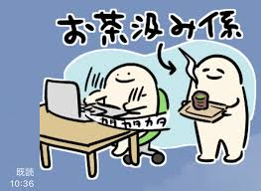


説明会：7/17(金)17:30-18:30
活動期間：
●随時参加でオンラインで活動し
～10/31(土)本戦まで
活動内容：毎週１回の素振会
github上の過去問題コードを使って
AWSサーバをチューニングします。
対象者：何らかPG出来ること。
３人チームで分担しますので
見学・演習的な参加も可能です。
本戦: 10/31(土) 10:00-18:00
「技術チャレンジ部」
“ISUCON2026 Challenge”
ISUCONに挑戦！チームメイト求む!
さくらインターネット主催のサーバチューニングコンテスト
ISUCON2026は、今年10月31日(土)本戦開催予定です！
以下を大募集します。是非リアクションをお願いします！
●体験・練習参加に興味のあるかた ⇒
●ISUCON本戦に参加するぞ！という方 ⇒
●応援したい気持ち ⇒
募集方針は、来る人拒まず、脱落上等です。
～つまりは、入ってみて試してみてから、見学・応援への転換もOKです。
あなたの、興味ある、試してみたい、感じてみたいを歓迎します。～

